Slide 1
APOPHATIKÉ
Grupos de Estudos Interdisciplinares em Mística https://apophatike.wixsite.com/apophatike
​Registro no CNPq: http://dgp.cnpq.br/dgp/espelhogrupo/5685378103657880

Slide 2
O grupo congrega pesquisadores de diversas áreas acadêmicas, especialmente de Filosofia, Teologia, Letras, Psicologia e Ciências da Religião, de várias Instituições do Brasil, que têm suas pesquisas vinculadas aos temas da Mística e da Ascese.
Iniciado em Março de 2010, mantém reuniões periódicas, no decurso das quais os membros do grupo apresentam internamente suas pesquisas e decidem os encaminhamentos das atividades do grupo.

Slide 3
Além da realização de grupos de estudos e eventos acadêmicos, o grupo tem como objetivo produzir textos que representem as conclusões de suas pesquisas. Os temas principais pesquisados são: Relações entre Mística e Literatura na contemporaneidade; a Mística Neoplatônica (Plotino, Proclo e Pseudo-Dionísio); Mística dos Primeiros Padres (Orígenes, Evágrio, Agostinho), Mística e Psicanálise (Freud, Fichte) Místicos Contemporâneos (Simone Weil, Christian de Chergé, Dietrich Bonhoeffer, etc).

Slide 4
SOBRE O GRUPO E SUA COMPOSIÇÃO
O objetivo do grupo é produzir um ambiente de troca e aprimoramento de pesquisas e atividades acadêmicas relativas aos temas da Mística e da Ascese. Estes temas são desenvolvidos tanto a partir de seu ponto de vista histórico, quanto em sua relação com as diversas disciplinas, especialmente com a Filosofia, a Psicologia, a Teologia e a Literatura. A partir destas pesquisas e atividades acadêmicas, o grupo organiza suas produções bibliográficas em livros e artigos.
Além das produções individuais de seus membros, foi publicado em 2015 pela Paulus o livro Narrativas Místicas, uma coletânea de textos básicos de místicos produzidos ao longo da história.

Slide 5

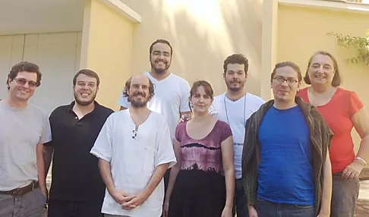
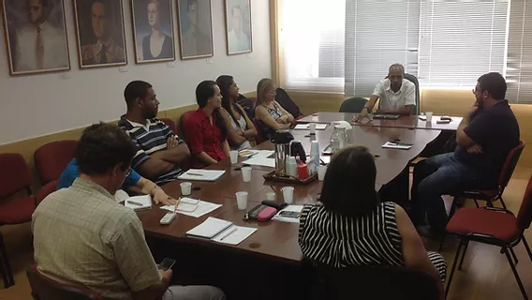
Membros

Slide 6
MÍSTICA E LITERATURA
O grupo não se ocupa principalmente nem somente com mística e literatura. O diálogo com as outras disciplinas – filosofia, história, psicologia, teologia, etc – inclui a literatura. E esta é mesmo o eixo fundamental do trabalho de pesquisa de alguns membros.
Mas todos estão abertos ao diálogo interdisciplinar inclusive com a literatura.

Slide 7

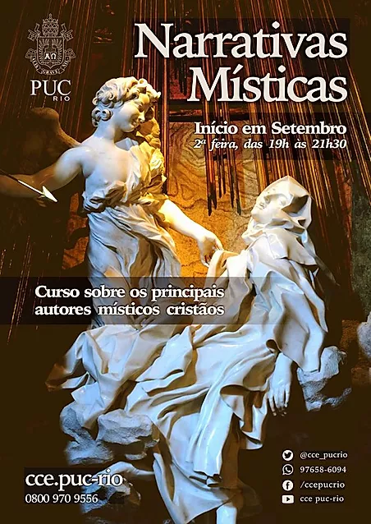

EVENTOS

Slide 8
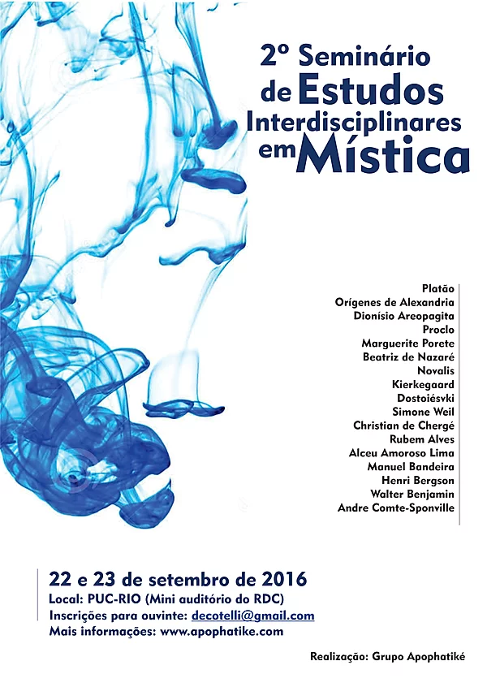

Slide 9
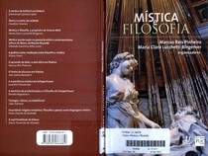
PUBLICAÇÕES
PINHEIRO, M. R.; BINGEMER, M. C. L. (Org.) . Mística e Filosofia. Rio de Janeiro: PUC-Rio/ UAPÊ, 2010. v. 1. 186p .

Slide 10

PUBLICAÇÕES II

Slide 11
PUBLICAÇÕES NO PRELO
A mística e os místicos, Petrópolis, Vozes, 2021
Mística e ascese – Ed PUC-Rio / Ed. Reflexão, 2020

Slide 12
PROJETOS DE PESQUSA EM ANDAMENTO

Slide 13
PROJETO DE PESQUISA: Literatura de autoria feminina na Idade Média: Escritas transgressoras como expressão de uma poética do sagrado
O projeto se desenvolve na Pós-graduação em Literatura e Interculturalidade (PPGLI/UEPB) e na Graduação em Filosofia (UEPB) e inclui a mística feminina, já que muitos dos textos trabalhados são textos que giram em torno do tema da mística. Na Pós há, no momento, duas orientações em andamento. Uma em Hildegard von Bingen e outra em Marguerite Porete. Na Graduação, vários projetos de pesquisa e extensão já foram realizados a partir deste e vários TCCs (trabalhos de conclusão de curso) executados.
Coordenadora: Profa. Dra. Maria Simone Marinho (UEPB)

Slide 14
. Projeto de Pesquisa: Tradição delirante: das mulheres visionárias medievais à poesia brasileira contemporânea.
  Descrição: Se normalmente se supõe que a "tradição" seja conservadora, mantenedora da ordem e dos bons costumes, o que seria uma tradição delirante? “Delírio” Vem de deliriare (estar louco), que provém da junção de (para fora) e lira (sulco do arado). Delirar é, portanto, sair fora do sulco do arado, isto é, desviar-se da linha. Tradição delirante é, então: a transmissão daqueles que se desviam da norma, da conduta correta. Estes necessariamente devem irritar os guardadores da boa conduta, da razoabilidade, da retidão.
Coordenador: Prof. Dr. Eduardo G. Losso (UFRJ/CNPq)

Slide 15
Projeto de Pesquisa: A lírica de Hilda Hilst, em especial suas influências gnósticas e a retórica apofática.
Descrição: Uma referência teórica frequente em meus textos é o pensador Georges Bataille, principalmente suas teorizações sobre erotismo, além de Octávio Paz, desse último gosto principalmente de suas articulações sobre poesia e mito, poesia e sagrado. Ressalvo que nos meus últimos textos tenho experimentado uma escrita mais independente de arcabouços teóricos explícitos, e ensaiado uma interpretação mais autoral.
Coordenadora: Profa. Dra. Cleide Oliveira (UFRJ)

Slide 16
. Projeto de Pesquisa: Idiotice e santidade em Clarice Lispector.
Descrição: Resumo: Associado à loucura, o tema da idiotice não é, como pode parecer, algo restrito a um romance, na obra de Clarice. Muitas vezes conectadas à inocência, displicência, deslocamento do mundo, imundice, personagens transitam entre o conhecimento e a ignorância mantendo-se, no entanto, como modelos de uma certa sabedoria. Para esse nosso projeto, nos pautaremos, como eixos, mas não exclusivamente, em dois romances, Perto do coração selvagem e A hora da estrela, respectivamente, o primeiro e o último da nossa autora.
Coordenador: Prof. Dr. Cicero Cunha Bezerra (UFS/CNPq)

Slide 17
. Projeto de pesquisa:CORPO PERFURADO E REPARTIDO: MÍSTICA E CORPOREIDADE NA NARRATIVA DE MULHERES CONTEMPORÂNEAS
Descrição:Este projeto pretende estudar a relação entre a mulher e religião a partir do viés da corporeidade. No fundo de todas as discriminações contra o chamado “segundo sexo” encontram-se grandes questões a respeito de sua corporeidade. E se isso vai sendo superado dentro da sociedade, com o maior acesso da mulher ao mercado de trabalho e a possibilidade de planejar a gravidez e a maternidade, não é assim dentro dos espaços religiosos. E a pedra de tropeço nestes espaços é sobretudo a corporeidade feminina, que a exclui dos cargos de maior responsabilidade e a situa no lugar ambíguo da tentação, do pecado e do medo. Tomando como ponto de partida a teologia cristã sobre a mulher em diálogo com o pensamento da psicanalista e semióloga búlgaro-francesa Julia Kristeva, procuraremos aprofundar os conceitos que se encontram na base dessa questão em chave interdisciplinar. Visitaremos para isso os textos de místicas contemporâneas como Simone Weil, Edith Stein e Etty Hillesum, assim como de escritoras e poetisas que expressam no texto literário sua vivencia corpórea e seus desejos espirituais e místicos. Dentre estas, Adelia Prado, Clarice Lispector, Sophia de Melo Breyner entre outras.
Coordenação: Profa. Dra. Maria Clara (PUC/RJ)

Slide 18
Projeto de Pesquisa: Rubem Alves: teoria da religião e teopoetica.
Descrição: O projeto tem como objetivo pesquisar o corpus bibliográfico de Rubem Alves a partir de três momentos distintos: a fase inicial da sua produção, que inclui as obras Da Esperança e A gestação do Futuro; a fase intermédia que incluí as obras O enigma da religião, Protestantismo e repressão, O que é religião, o suspiro dos oprimidos e Dogmatismo e tolerância e, por último, a fase poética que inclui as obras Variações sobre a vida e a morte (1981), Creio na ressurreição do corpo (1982), Poesia, profecia, magia: meditações ( 1983) e Pai Nosso: meditações (1987).
Coordenação: Prof. Dr. Edson Fernando de Almeida (UFJF)

Slide 19
Projeto de Pesquisa: Religião e Mística
Descrição: Mística e religião no pensamento contemporâneo busca realizar um estudo envolvendo diferentes campos disciplinares – literatura, teologia e filosofia – sobre mística e religião: mística e literatura contemporânea, linguagem e religião, mística e poesia.
Coordenação: Josias da Costa Júnior (UEPA)

Slide 20
Referenciais teóricos

Slide 21
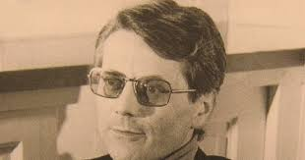


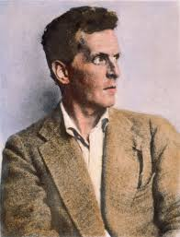

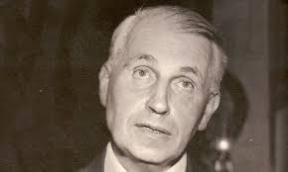
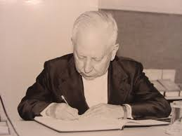
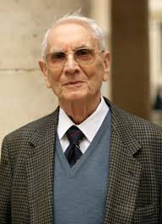
P. Ricoeur
B. Nunes
R. Panikkar
G. Scholem
J.Velasco
W. James
M. Heidegger
L. Wittgenstein
S. Freud
O. Pfister
M. Certeau
B. Mcginn
W. Hanegraaff
O. Paz
K. Rahner
J. Kuschel
J. Kristeva
M. Blanchot
A. Haas
M. Foucault
P. Hadot
Henrique L. Vaz
J. Baruzi
G. Bataile
H. Bergson
F. Betto
L. Boff.
M. C. Bingemer
H. Bremond

